Slide 1
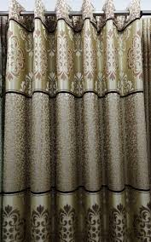
স্বাগতম

Slide 2
পাঠ পরিচিতিঃ
শিক্ষক পরিচিতিঃ
নুরানী আকিদা
সহকারি শিক্ষিকা
দিঘন স প্রা বি
দিনাজপুর সদর ,দিনাজপুর ।
শ্রেণিঃ ২য়
বিষয়ঃ বাংলা
পাঠঃ সুন্দরবন
পাঠ্যাংশঃ অমি --------টাইগার।
তারিখঃ ৩১/১১/১৯ খ্রিষ্টাব্দ

Slide 3
শিখনফল
শোনাঃ ২.২.১ গল্প শুনে বুঝতে পারবে।
বলাঃ ২.৩.১ ছবি দেখে বাক্য বলতে পারবে।
২.৩.২ ছবি দেখে গল্প বলতে পারবে।
লেখাঃ ১.৪.১ যুক্তব্যঞ্জন ভেঙ্গে লিখতে পারবে।

Slide 4
ছবিটি দেখি

Slide 5
আজকে আমাদের পাঠের বিষয় “ গল্প ”
গল্পের নাম “ সুন্দরবন ”

Slide 6
মনোযোগ দিয়ে দেখি
সুন্দরবন | ন্দ | ন | দ
বেঙ্গল | ঙ্গ | ঙ | গ

Slide 7
অমি খুব খুশি। বাবা-মার সাথে বেড়াতে এসেছে সুন্দরবনে।

Slide 8
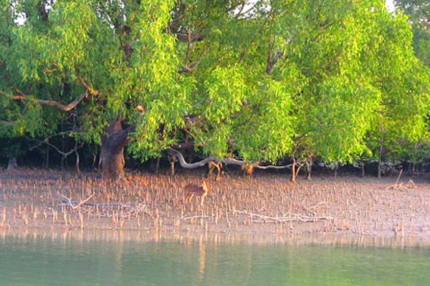
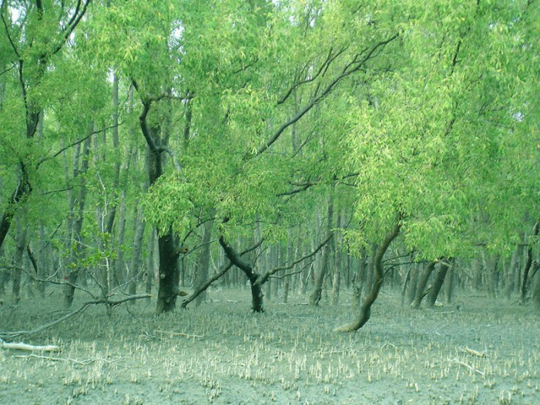
সুন্দরবনে আছে নানা রকম গাছ।

Slide 9
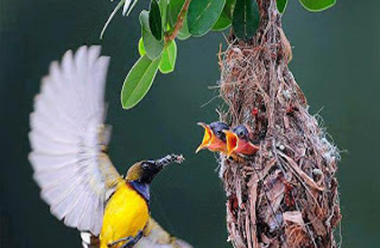
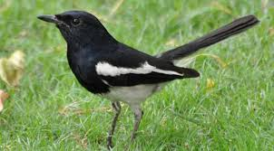
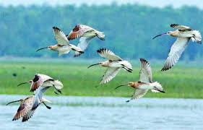
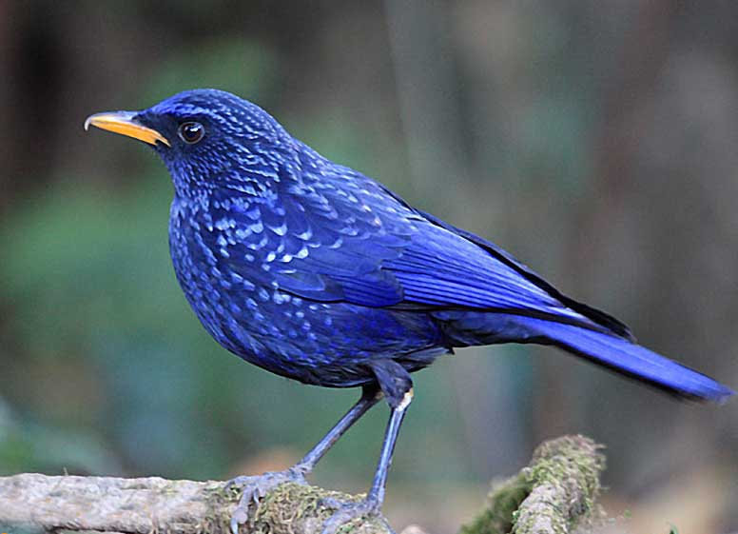
সুন্দরবনে আছে নানা রঙের পাখি।

Slide 10
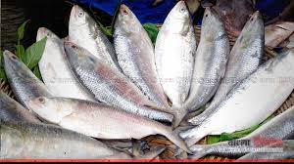
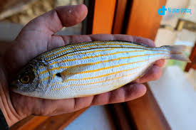
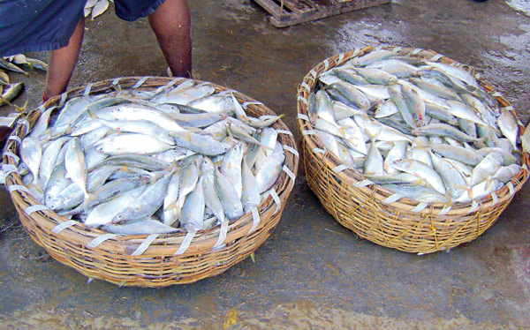
নদীতে আছে নানা রকম মাছ।

Slide 11
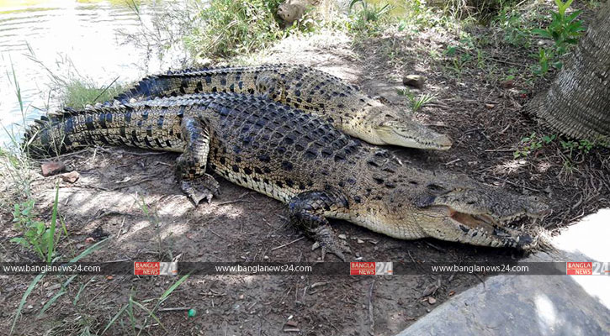
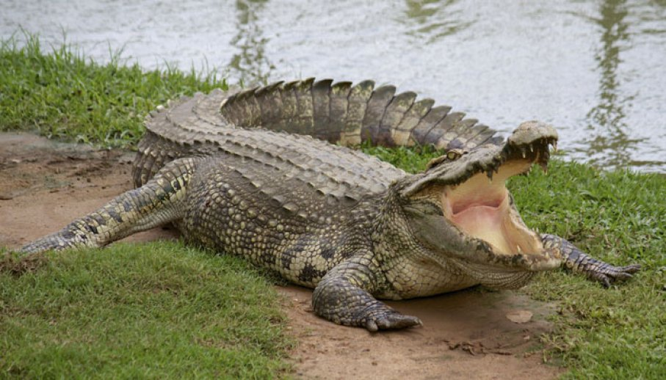
আরও আছে কুমির।

Slide 12
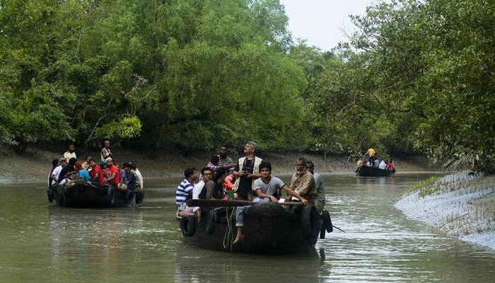
নৌকা ভেসে চলেছে।

Slide 13
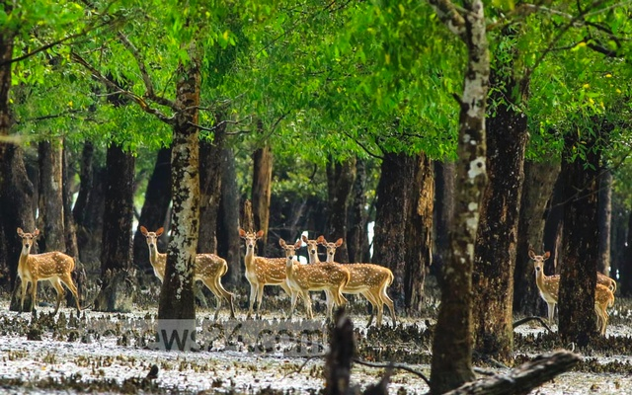
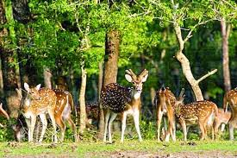
বনে ছুটে চলেছে হরিণের দল

Slide 14
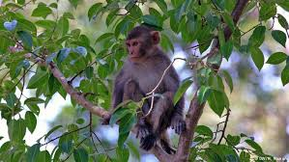
এ বনে বানরের সাথে হরিণের খুব ভাব।

Slide 15
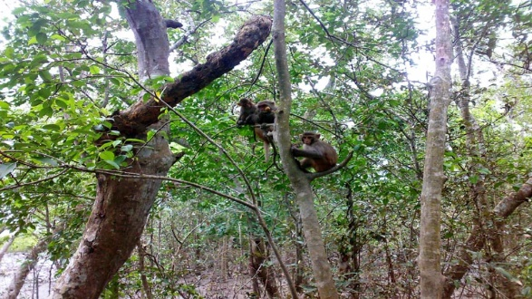
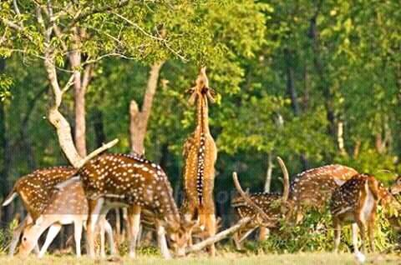
বানর গাছের ডাল নেড়ে হরিণকে কচি পাতা খেতে দেয়।

Slide 16
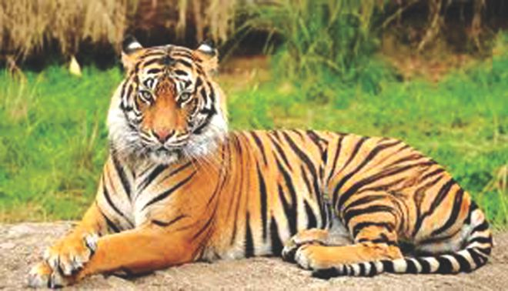
এ বনে আছে বাঘ। সুন্দরবনের বাঘের নাম রয়েল বেঙ্গল টাইগার।

Slide 17
তোমার বইয়ের ০৬ পৃষ্ঠা বের কর

Slide 18
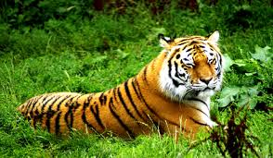
দলের কাজ
নিচের ছবিগুলো দেখ এবং কোনটা কোন প্রানী নাম বল
বাঘ
কুমির
বানর
পাখি

Slide 19
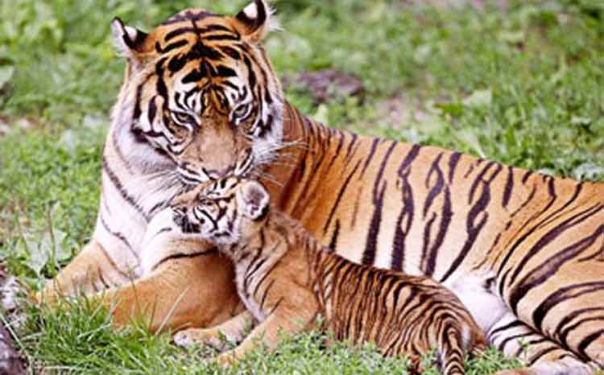
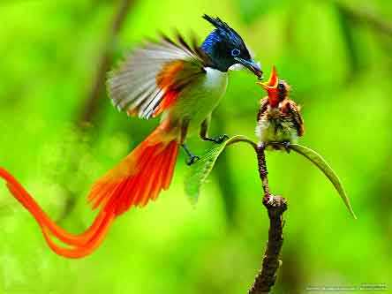
মূল্যায়ন
মায়ের ভালোবাসা
নিচের ছবিটি দেখ এবং ছবি সম্পর্কে একটি বাক্য বল।

Slide 20
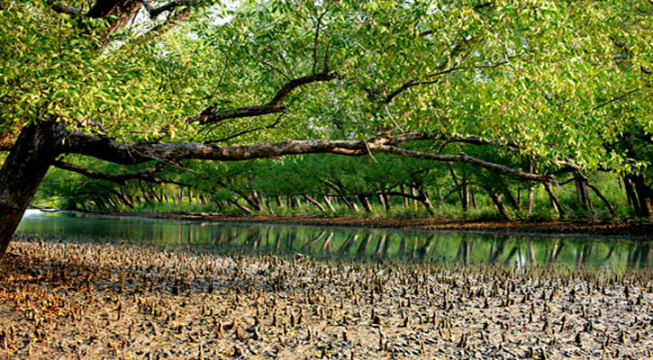
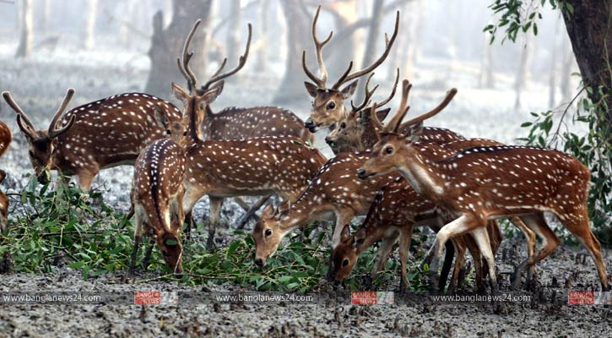
নিচের ছবিগুলো দেখে একটি গল্প বল ।

Slide 21
ধন্যবাদ সবাইকে

